Slide 1
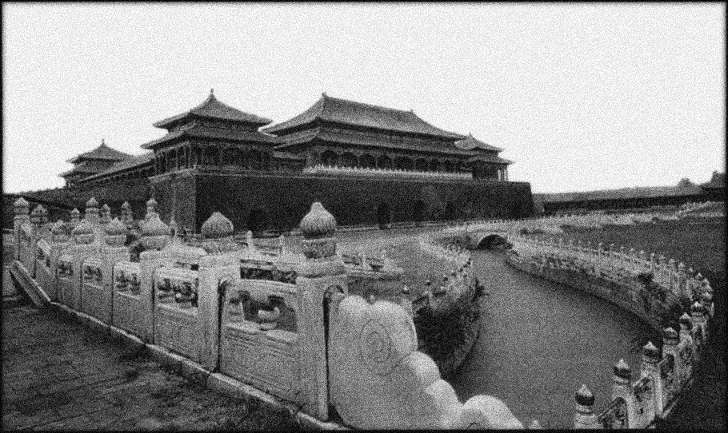
中国近现代史纲要
第11讲
辅导课：第12-14讲
方霁 873703822@qq.com

Slide 2
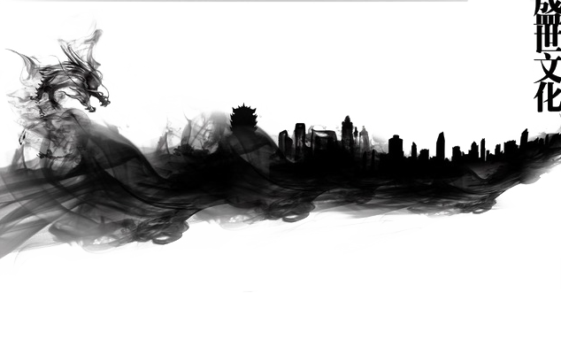
读书，看到更广阔的天地
周次 | 版块 | 主讲专题
1 | 导论 | 理解“近代”与“近代中国”
2 | 第一部分 | 大变局
3 |  | 无法告别的革命
4 |  | 辅导课与微沙龙
5 |  | 研讨：统一与分裂
6 |  | 研讨：文明与殖民
7 | 第二部分 | 革命3.0
8 |  | 抗战的中国
9 |  | 寻找新道路
10 |  | 改革与革命
11 |  | 辅导课与微沙龙
12 |  | 研讨：思想的断裂与延续
13 |  | 研讨：政党的衰落与革新
14 |  | 研讨：民众的期冀与彷徨
15 | 总结 | 重构历史坐标系
师生共同完成
“中国近现代史的历史拼图”
听
读、说、写
教师
为主体
学生
为主体
30本书
5个主题*6个视角
讲授课
研讨课
“骨架”
“血肉”

Slide 3
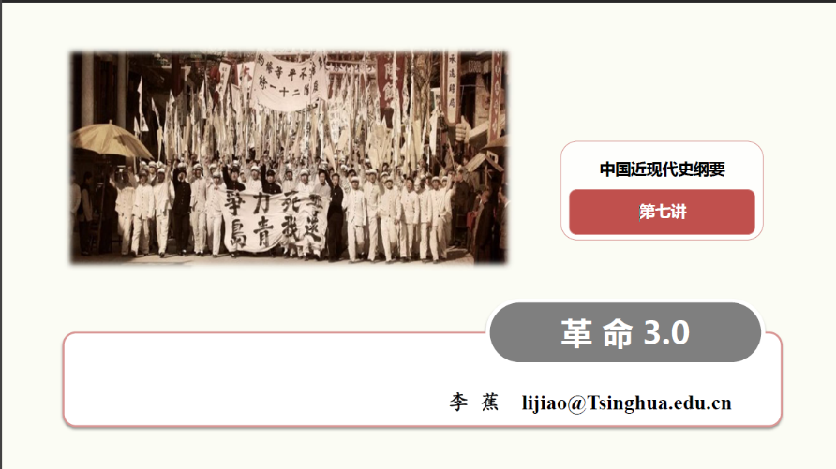
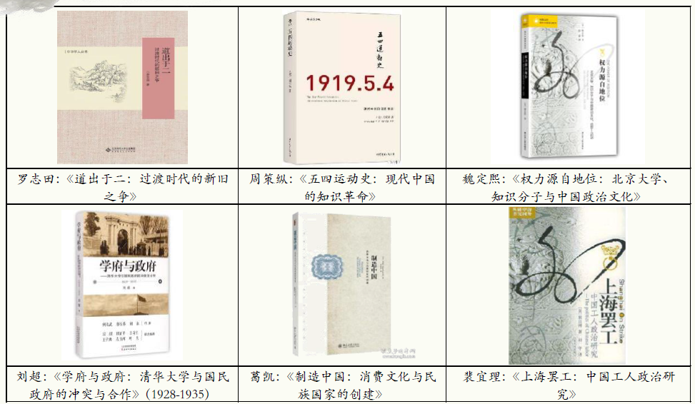
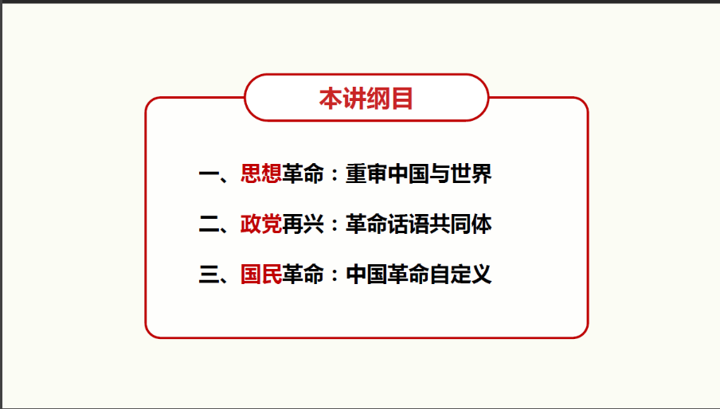
第7讲 革命3.0-第12讲 思想的断裂与延续

Slide 4
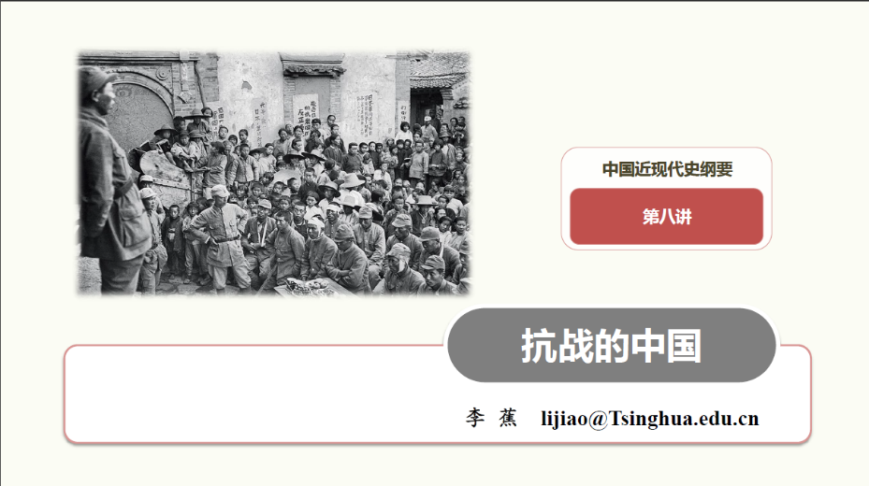
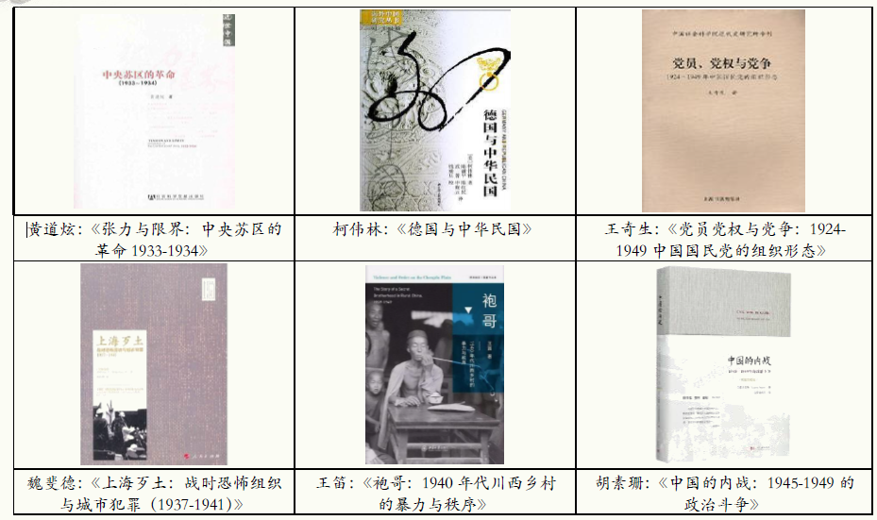
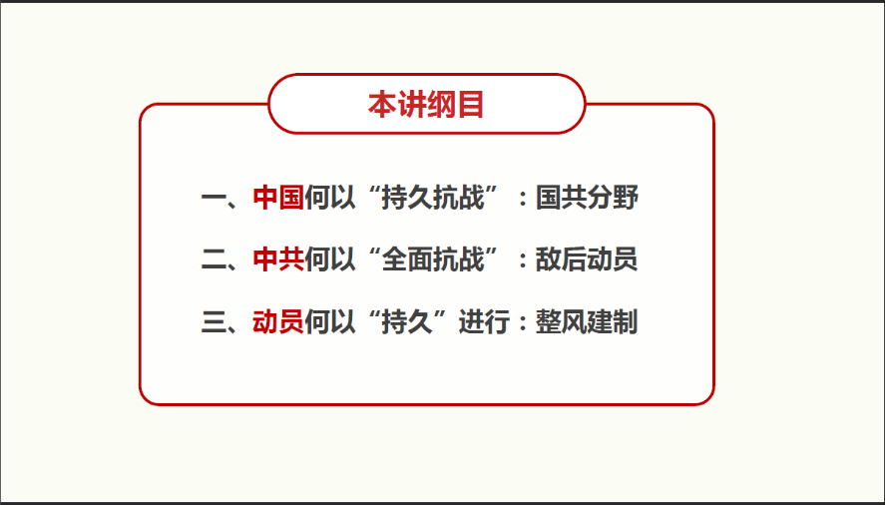
第8讲 抗战的中国-第13讲 政党的衰落与革新

Slide 5
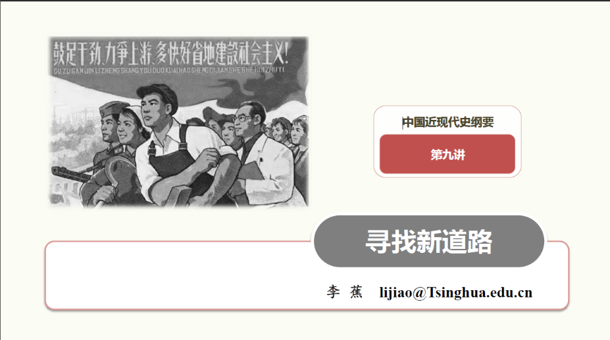
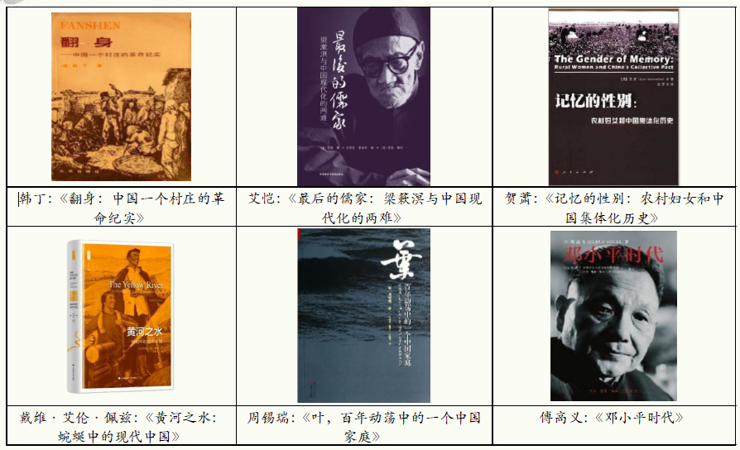
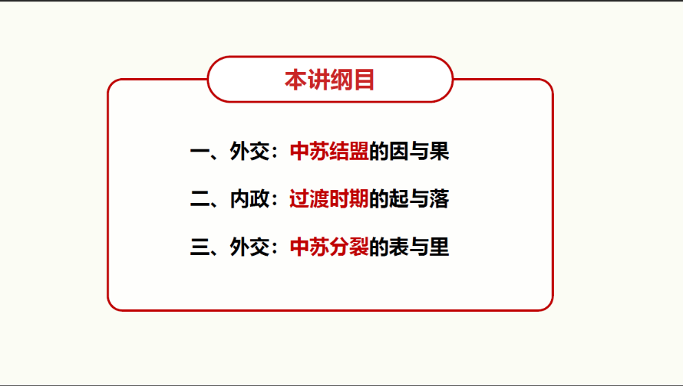
第9/10讲 寻找新道路、改革与革命-第14讲 民众的期冀与彷徨

Slide 6
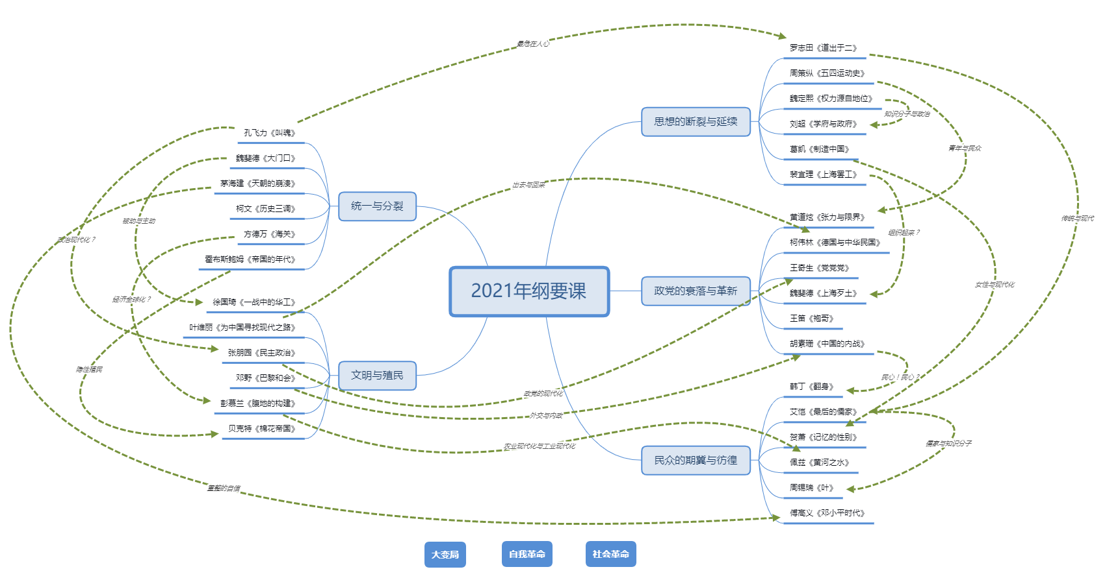
30本书的“接抛球”游戏

Slide 7
如何读书？
合作的误区
输入阶段：梳理结构（个人阅读）
“一阶”阅读：通过书名、目录、索引等信息以及跳读来寻找主题的脉动；看懂每一句话的含义。
“二阶”阅读：知道句子间的逻辑结构，梳理出观点、论证、论据
“三阶”阅读：明白文章的要旨，作者想要回应什么问题？
看书要保持一定的速率，不要迷失在细节里，才能保持活跃。
高效的阅读者总是在做提问、预测和检验。
→ 合起书来，撰写全书概要，作者究竟在说什么？
【×】A读第一章，B读第二章，C读第三章……
【√】所有人通读全书，ABCD分别侧重负责某章的逻辑和细节，积累展示素材
【×】4人读书+4人做小视频
【√】分工的目的，是合作，不是分裂。
输出阶段：充分讨论（小组阅读）
【√】AB整理逻辑和细节，CD写稿并展示，E根据讲稿画PPT
【×】AB写稿，CD画PPT，为平衡工作量安排E上台念稿
→ 读懂弄通，保证小组成员均对展示内容有充分了解
盲人摸象&内部冲突
“为作者代言”

Slide 8
如何开会？
开会前：事先确定好预期目标，并拆分成多项具体议程
【例】第X次会议预期目标：过完全书内容
议程：问题意识梳理、章节编排梳理、分章节讨论、重点和细节……
开会时：按照议程，并及时记录各方发言
争执或相持不下时：
优先推进会议进程，回头再争论
“民主集中”，少数服从多数，投票表决
仍然无法达成共识，可以寻求助教或老师帮助
会议结束后：及时整理出会议纪要
至少需要包括：达成的共识、任务分工和截止时间、尚待下一次会议解决的问题
不倡漫谈
它需要有路线图
要有
进度条的移动

Slide 9
如何PRE?
研讨课PRE评分表
受众和目的
讲给老师和助教听，以获取高分？【Not Really……】
有读者意识，把这本书的这段历史，讲给剩下基础和你一样，200人+的大课堂！【Exactly！】
选材和剪裁
展示时间只有10分钟，要懂得舍弃，抓主干，不必面面俱到
逻辑和内容
逻辑：讲的问题是什么？用什么论据，从什么角度，如何回答？
内容：没有历史的细节，就没有历史的哲学
坐标系：你讲，比百度、豆瓣、知乎，优在哪里？
小组编号 | 逻辑 10分 | 内容 10分 | 表现 5分 | 总分 25分
5.1
5.2
5.3
5.4
5.5
5.6
讲“有意思”的历史，是为了让今天的人们“有一思”……

